Slide 1
Моделирование динамического разрушения полых тел продуктами детонации
Презентацию подготовил: Климов Александр

Slide 2
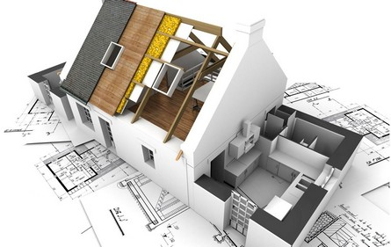
Введение
Модели́рование — исследование объектов познания на их моделях; построение и изучение моделей реально существующих объектов, процессов или явлений с целью получения объяснений этих явлений, а также для предсказания явлений, интересующих исследователя.

Slide 3
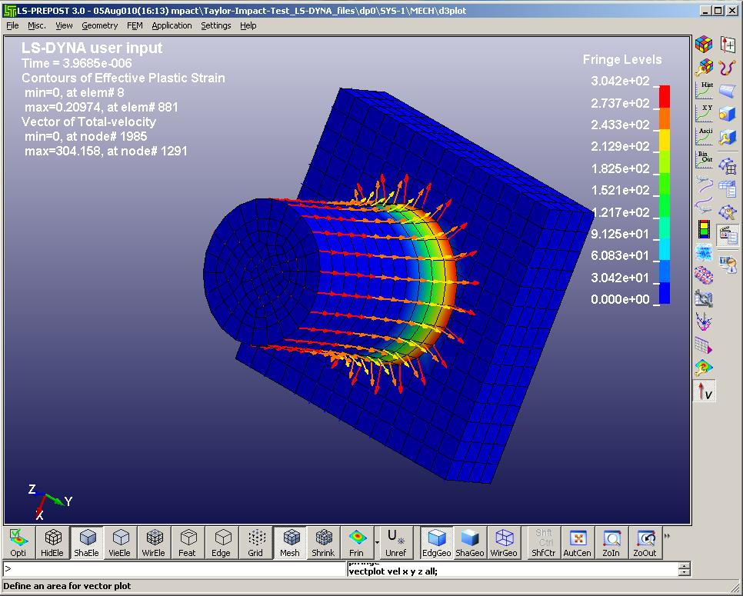
Моделирование
Для моделирования и расчета взрыва с использованием различных моделей взрывчаток и исследования воздействия взрывной волны и продуктов детонации на окружающую среду используется программа LS-DYNA, созданная Livermore Software Technology Corporation (LSTC).

Slide 4
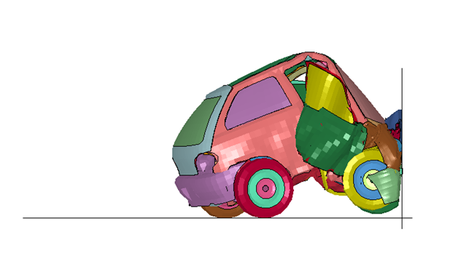
LS-DYNA
LS-DYNA нашла широкое применение в таких отраслях науки и техники, как автомобилестроение (симуляция краш-тестов), военно-промышленный комплекс (симуляция взрывов боеприпасов и их воздействие на окружающие предметы), авиа- и ракетостроение (проектирование реактивных двигателей и сопел) и так далее.

Slide 5
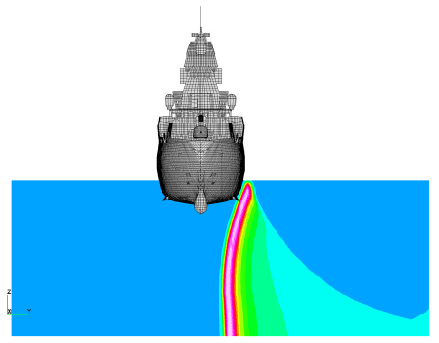
Цель
Главная цель моделирования в этом случае в предсказании разрушения или образование трещин, возникающих в конструкции.

Slide 6
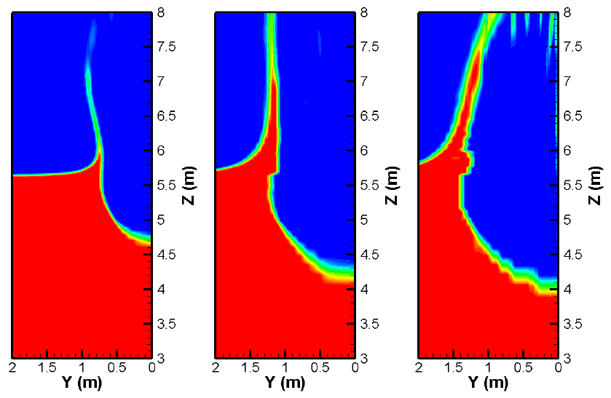
Применение
Часто программу LS-DYNA применяют для исследования технологических процессов взрыва в почве, в частности, исследования механизма появления воронки после взрыва. При этом в качестве модели почвы могут применяться различные математические модели.

Slide 7
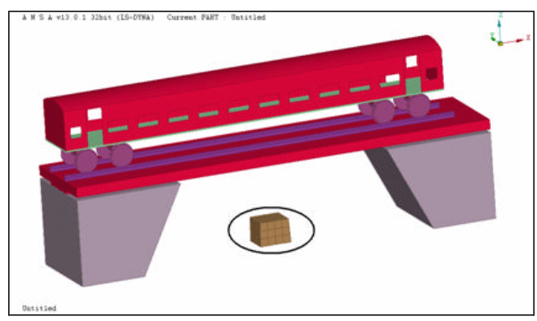
Применение
Программа LS-DYNA также может применяться для моделирования подрывов различных транспортных средств, в т.ч. поездов расположенных на различных участках дороги или мостах, а так же в авиации. По полученным данным могут быть предложены варианты изменения конструкции.

Slide 8
Применение
Моделирование взрыва позволяет создать методику для проектирования новых безопасных конструкций, например, кораблей, танкеров и т.п. Это касается как грузовых судов так и пассажирских кораблей, поскольку новые методы проектирования, обусловленные применением программ математического моделирования, являются более надежными и спроектированная конструкция позволит выдержать большие нагрузки при чрезвычайных ситуациях.

Slide 9
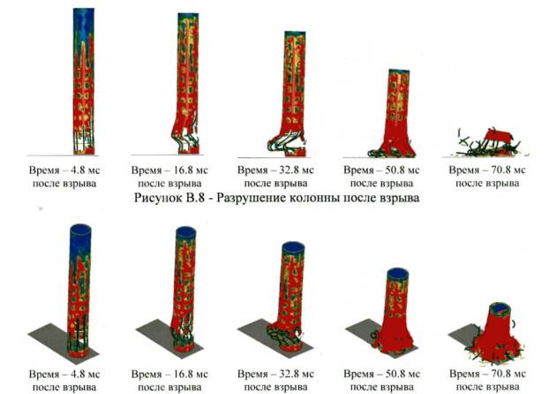
Применение
Программу LS - DYNA также применяют для численного моделирования воздействие взрыва взрывчатого вещества на городские и промышленные сооружения. Теоретический расчет в случае исследования в городской застройке не точен и только моделирование в конечно-элементных программах может дать адекватные результаты.

Slide 10
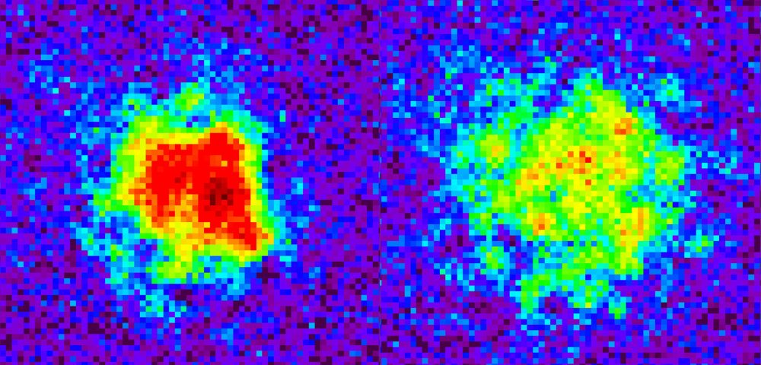
Заключение
Компьютерное имитационное моделирование, при помощи различных программ, позволяет значительно уменьшить стоимость исследований и обеспечить безопасность людей.

Slide 11
Конец

Slide 12
Источники информации
1.)https://ru.wikipedia.org/wiki/%D0%9C%D0%BE%D0%B4%D0%B5%D0%BB%D0%B8%D1%80%D0%BE%D0%B2%D0%B0%D0%BD%D0%B8%D0%B5
2.)http://www.dynaomd.ru/explosion.htm

